Slide 1
2019物理中考考前指导
指导老师：心导物理科科长区凯欣老师

Slide 2
CONTENT
中考考题特点
2018年中考考情分析
中考复习策略
2018年中考各分数段人数

Slide 3
2018年中考考情分析
01

Slide 4
2018年物理总体难度较去年而言有所上升，易错点隐藏在各个角落，题目条件的设置容易干扰学生思考与作答，比如电学实验的题目数据衔接高中物理而易引起考生的困惑。在考点上出现了近三年的“冷门”知识点，但材料阅读不会过于新颖和陌生，在与课内相关联的基础上略作拓展，考法较为常规。另外，更值得注意的是热学所占的比例上升，实验探究题不再以课内实验为题目背景，实打实地考察学生的知识变迁能力！

Slide 5
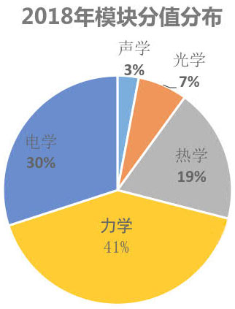

全卷结构分析
常考五大模块
 | 选择题 | 填空作图题 | 计算题 | 实验探究题 | 模块占比
声学 | 3 |  |  |  | 3
光学 | 3 | 4 |  |  | 7
热学 | 6 |  |  | 13 | 19
力学 | 15 | 16 | 10 |  | 41
电学 | 9 | 4 | 10 | 7 | 30
题型占比 | 36 | 24 | 20 | 20
分析：1.全卷24题，题型分为选择题，填空作图题、计算题、实验探究题，模块占比：力学>电学>热学>光学>声学； 2.满分100分，其中八年级的内容占54分，九年级的内容占46分

Slide 6
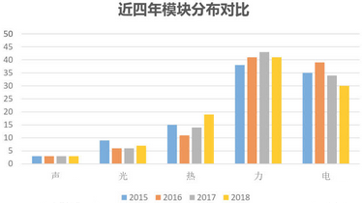
分析：声、光分值占比较为稳定，这两大模块分值总和在近三年保持10分上下；热、力、电比例稍有波动，力学比例保持在40%以上，18年热学比例上升，电学比例下降到30%，但依然是继力学后的第二大模块

Slide 7
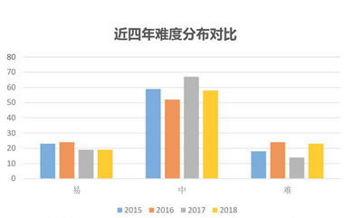
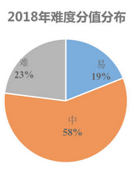
近四年难度分值对比
分析：2018年难度分布：中>难>易 近四年，简单题占比基本稳定在20%上下，中档题与难题比例有明显波动，今年难题达到23%的占比。仔细考究试题，所谓“难”并非在知识点的深度上难，而是全卷题目设置较多干扰因素或者问法反常，存在很多易错点，考察学生对知识点的理解是否到位，审题作答是否足够细心

Slide 8
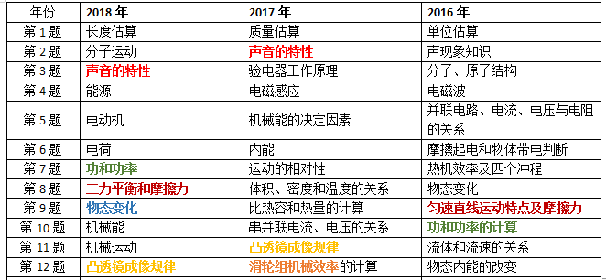
近三年广州物理中考考点分布
第一部分：客观题

Slide 9
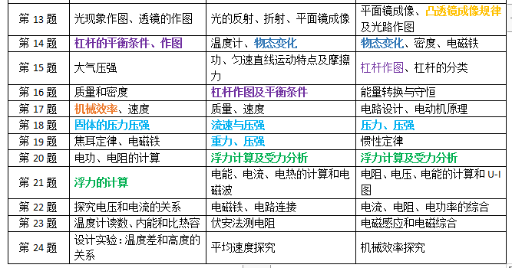
第二部分：主观题

Slide 10
中考考题特点
02

Slide 11
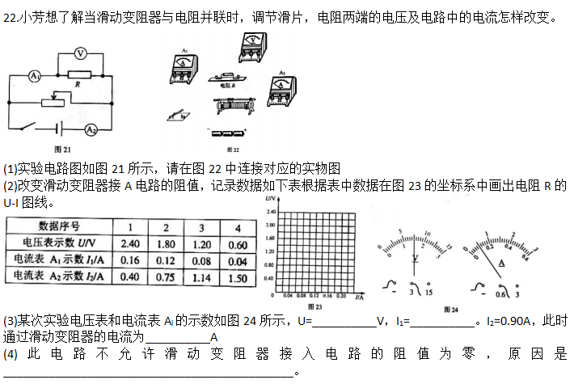
（1）突出物理学科特点，创设合理情景，有效考查学生的实验能力。
试题除注重对实验知识和技能的考查外,还考查了实验能力中的科学观察能力、思辨能力。

Slide 12
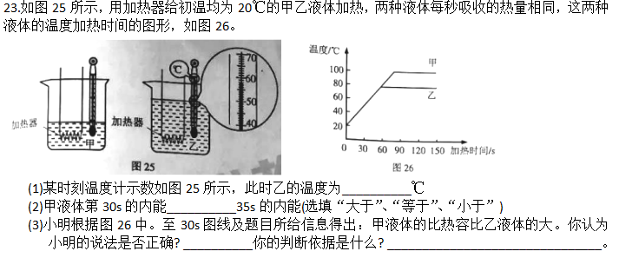
（2）注重对“科学思维”、“实验探究”等物理学科素养的考查。
基本公式+物理方法

Slide 13
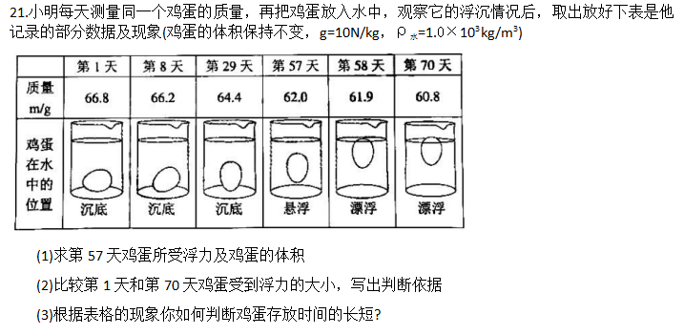
（3）注重考查学生是否具有根据概念、规律解决问题的能力。
熟悉的情景+学过的概念→解决问题

Slide 14
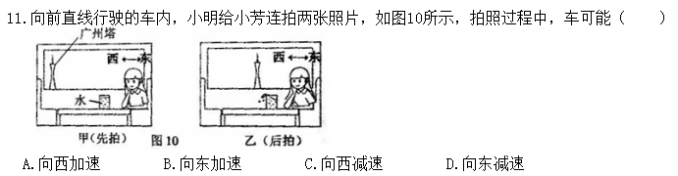
（4）注重理论联系实际，着重对逻辑推理、信息加工等关键能力的考查。
从“解题”到“解决问题”

Slide 15
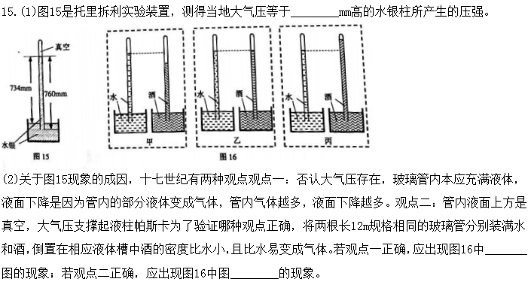
（5）注重通过科学史展示物理规律的发现过程，考查学生是否掌握相关的物理知识及解决问题的方法。
逻辑推理+实验验证

Slide 16
2018年中考各分数段人数
03

Slide 17
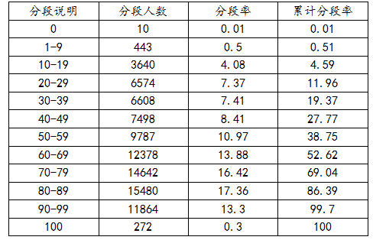
全卷各分数段人数

Slide 18
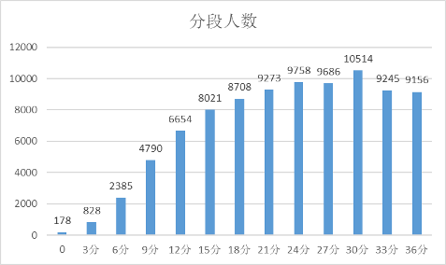
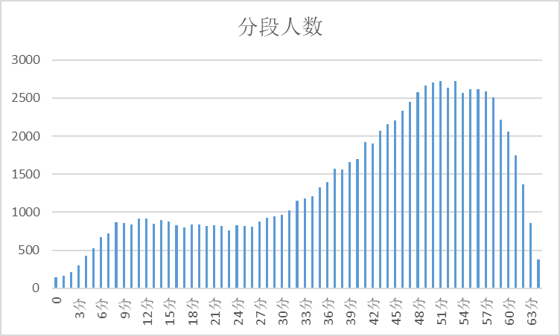
客观题各分数段人数
主观题各分数段人数

Slide 19
中考复习策略
04

Slide 20

物理的复习要注意五点，即能实现从“量变”成为“质变”。
第二点
基于教材，夯实基础，全面细致地复习和梳理整个初中的知识概念。
第一点：
要明确必考知识点，对各个考点考查的深度、广度、难度以及可能的考试题型都要做到胸有成竹。

Slide 21
第四点
整理错题，并进行反思和总结，避免一错再错。
第三点
第五点
查找弱点，专项突破。对自己的薄弱环节，易丢分项做到心中有数。
规范答题，书写工整，合理分配考试中的做题时间。

Slide 22
Thanks

